Slide 1
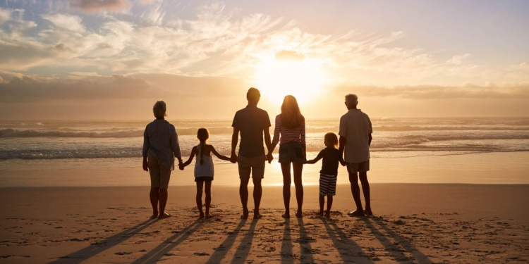
Bài 10
Nǐ jiā yǒu jǐ kǒu rén?
你家有几口人?

Slide 2

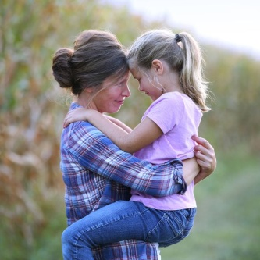
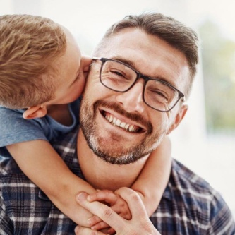

Từ
mới
妈妈 māma 名 Mẹ
我的妈妈 Wǒ de māma
爸爸 bàba 名 Bố
我的爸爸 Wǒ de bàba

Slide 3

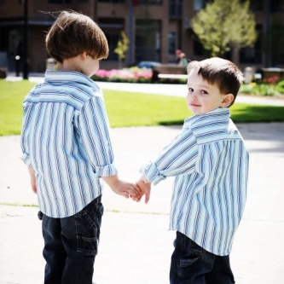


Từ
mới
弟弟 dìdi 名 Em trai
他的弟弟 Tā de dìdi
妹妹 mèimei 名 Em gái
我的妹妹 Wǒ de mèimei

Slide 4

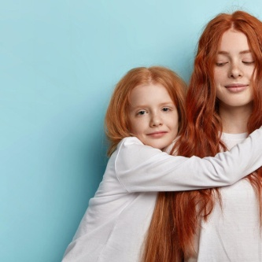
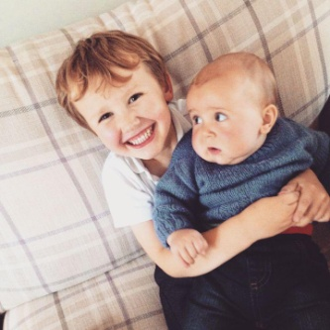

姐姐 jiějie 名 chị gái
Từ
mới
她是我的姐姐。Tā shì wǒ de jiějie.
哥哥 gēge 名 anh trai
他是我的哥哥。Tā shì wǒ de gēge.

Slide 5
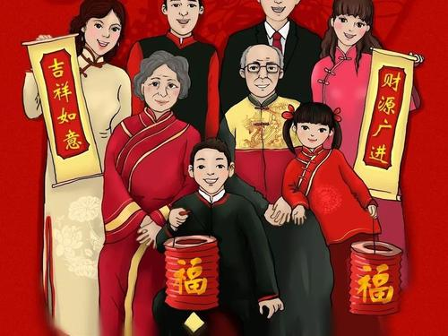


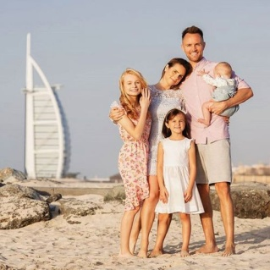


照片 zhàopiàn 名 Ảnh
妈妈的照片 māma de zhàopiàn.
全家的照片 quánjiā de zhàopiàn
家人 jiārén 名 người nhà
我的家人。 Wǒ de jiārén.
我是他的家人。Wǒ shì tā de jiārén.

Slide 6


Lượng từ chỉ số
thành viên trong
gia đình.
口 kǒu 量
几口人 jǐ kǒu rén
五口人 wǔ kǒu rén
你家有几口人？Nǐ jiā yǒu jǐ kǒu rén?
我家有五口人。 Wǒ jiā yǒu wǔ kǒu rén?
和 hé 连 và
爸爸和妈妈。 Bàba hé māma.
我和你。 Wǒ hé nǐ.
我和爸爸。 Wǒ hé bàba.

Slide 7



Từ
mới
工作 gōngzuò 名/动 Công việc
你爸爸做什么工作？ nǐ bàba zuò shénme gōngzuò ？
我爸爸是老师。wǒ bàba shì lǎoshī 。
律师 lǜshī 名 luật sư
我爸爸是律师。 Wǒ bàba shì lùshī.

Slide 8



多大 duō dà bao nhiêu tuổi
你多大了？ Nǐ duō dà le?
他多大了？ Tā duō dà le?
Từ
mới
岁 suì 量 tuổi
我20岁。 Wǒ èrshí suì.
我今年23岁。Wǒ jīnnián èrshísān suì.

Slide 9



今年 jīnnián 名 năm nay
你今年多大了？ Nǐ jīnnián duō dà le?
这是我妈妈今年的照片。
Zhè shì wǒ māma jīnniān de jiàopiàn .
Từ
mới
明年 míngnián
去年 qùnián

Slide 10

生词
谁 shéi 代 Ai
这是谁？ Zhè shì shéi?
他是谁？ Tā shì shéi?
这是谁的照片？ Zhè shì shéi de zhàopiàn?
家庭成员 | 工作
爸爸 | 老师
妈妈 | 医生
哥哥 | 律师
姐姐 | 大学生
弟弟 | 中学生

Slide 11



他们 tāmen 代 họ
他们是我的家人。 Tāmen shì wǒ de jiārén.
他们是我的朋友。 Tāmen shì wǒ de péngyòu .
Từ
mới
我们 wǒ men
你们 nǐ men
同学们 tóng xué men
朋友们 péng yǒu men
老师们 lǎo shī men

Slide 12


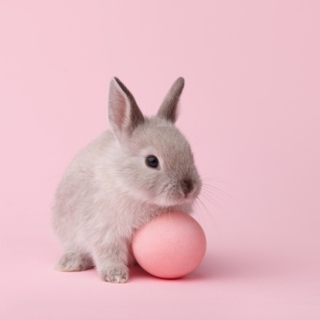

只 zhī 量 con (lượng từ của động vật)
Từ
mới
一只 yì zhī
两只 liǎng zhī
一只狗 yì zhī gǒu
可爱 kě’ài 形 dễ thương
他的小狗很可爱。Tā de xiǎo gǒu hěn kě’ài.
我的妹妹很可爱。Wǒ de mèimei hěn kě’ài.

Slide 13

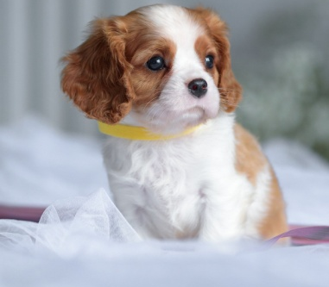

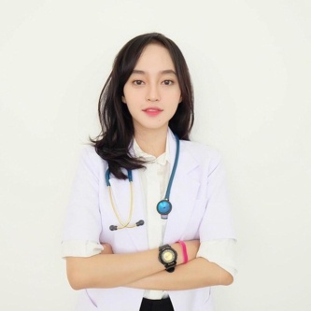

狗 gǒu 名 chó
Từ
mới
这是我的狗。Zhè shì wǒ de gǒu.
可爱的小狗 kě’ài de xiao gǒu
这只狗很可爱。Zhè zhī gǒu hěn kě’ài.
医生 yīshēng 名 bác sĩ
妈妈是医生。Wǒ māma shì yīshēng.

